Slide 1
Gratis aangeboden door www.dms-educatief.eu

Slide 10
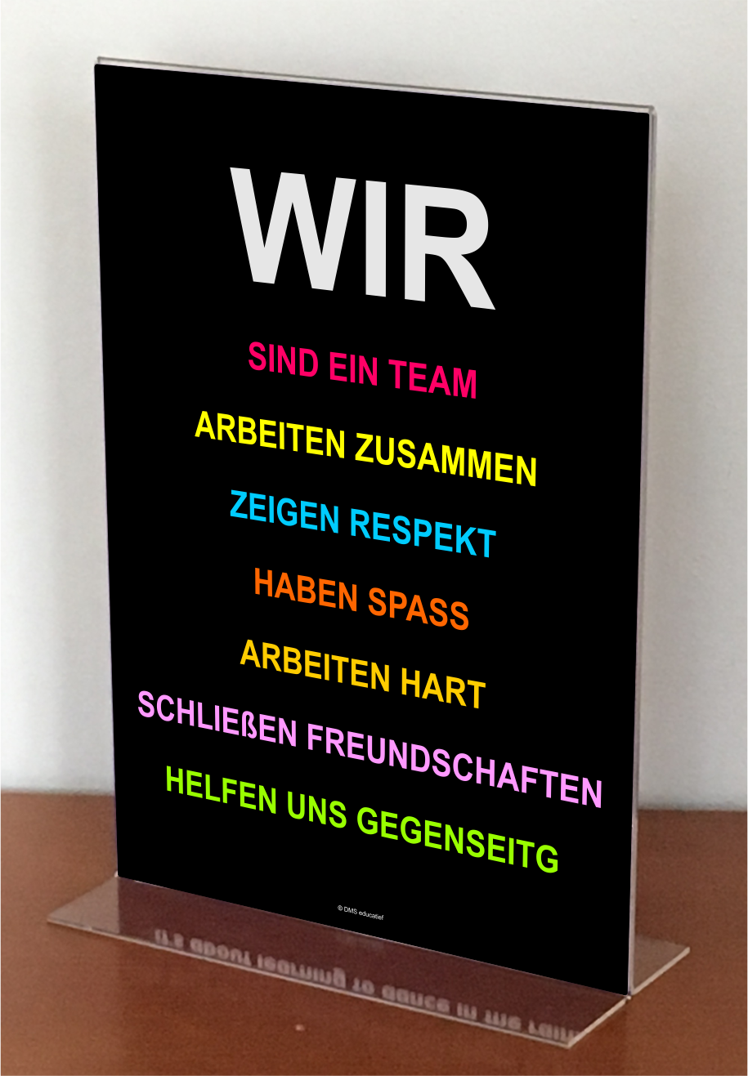
MOTIVATIE POSTER
‘WIR SIND EIN TEAM’ A3
Posterstandaard
Wisselijsten

Slide 11
DEZE POSTER IS OOK VERKRIJGBAAR IN HET NEDERLANDS EN ENGELS
Poster engels
‘WE’ A3
Poster Nederlands
‘WIJ’ A2 en A3
Bekijk alle lesmaterialen
van DMS educatief

